Slide 1

мир
Окружающий

Slide 2
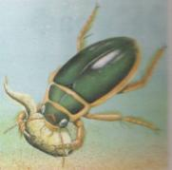
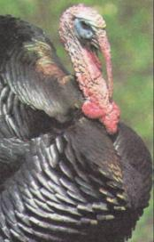
Узнай слово
В
Е
Ж
Л
И
В
О
С
Т
Ь
1. Снежная буря.
2. Пища.
3. Два рога - не бык,
Шесть ног без копыт.
Летит – так воет,
Сядет – землю роет.
4. Неправда.
5. Ходит важным господином, по земле ногами стук, а зовут его…
6. Река, озеро, океан.
7. Орган зрения в старину.
8. Какой орган называют мотором организма?
9. Кот.
10. Четвёртая буква с конца алфавита.

Slide 3
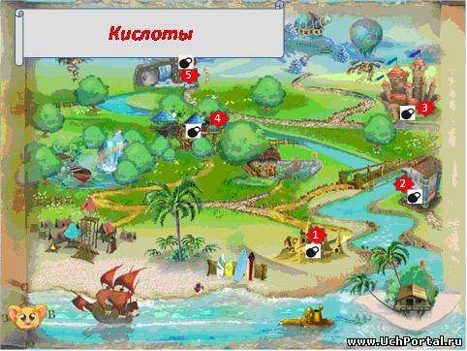
Страна Вежливости.

Slide 4
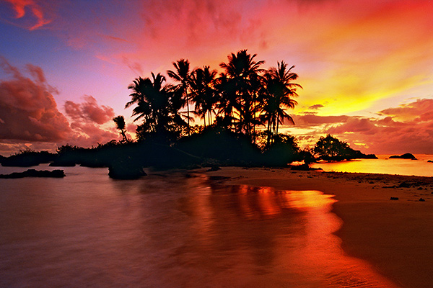
Остров волшебных слов

Slide 5
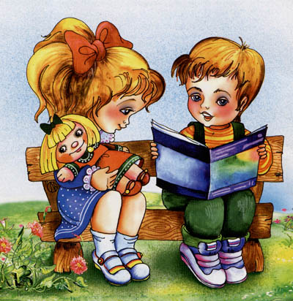
Раздели слова на группы
Здравствуйте,
будьте добры,
до свидания,
привет,
спокойной ночи,
добрый день,
пожалуйста,
счастливого пути.

Slide 6
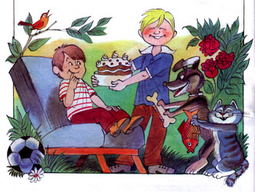
ПРИВЕТСТВИЕ
Здравствуйте
Добрый день
Доброе утро
Добрый вечер
ПРОЩАНИЕ
До свидания
До скорой встречи
Прощайте
ПРОСЬБА
Будьте добры
Пожалуйста
Будьте любезны
Прошу Вас
ПОЖЕЛАНИЕ
Будьте здоровы
Спокойной ночи
Приятного аппетита
Доброго пути

Slide 7
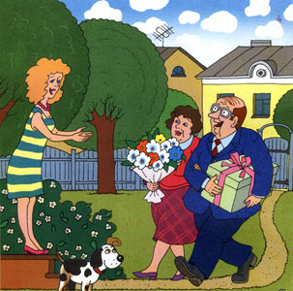
Если встретился знакомый,
Хоть на улице, хоть дома –
Не стесняйся, не лукавствуй,
А скажи погромче: …
здравствуй

Slide 8
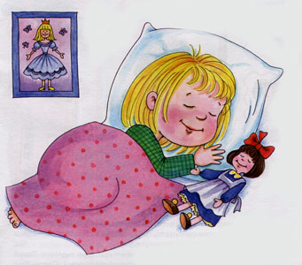
Катя пупсика Игнатку
Уложила спать в кроватку –
Больше он играть не хочет,
Говорит: …
спокойной ночи

Slide 9

И во Франции,
И в Дании
На прощанье говорят:
до свидания

Slide 10
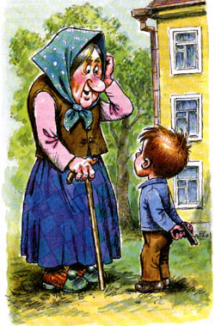
Если просишь что-нибудь,
То сначала не забудь
Разомкнуть свои уста
И сказать…
пожалуйста

Slide 11
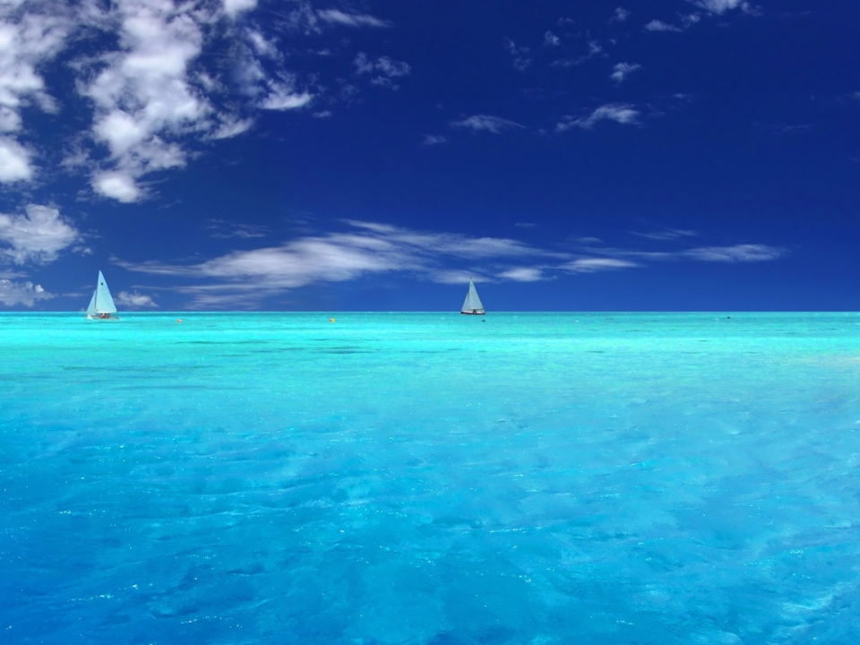
Море Вежливости

Slide 12

Вежливость – ?
«Веже» – знаток.
«Веже» – ведать, знать.
«Веже» – человек, который знает, как себя вести.

Slide 13
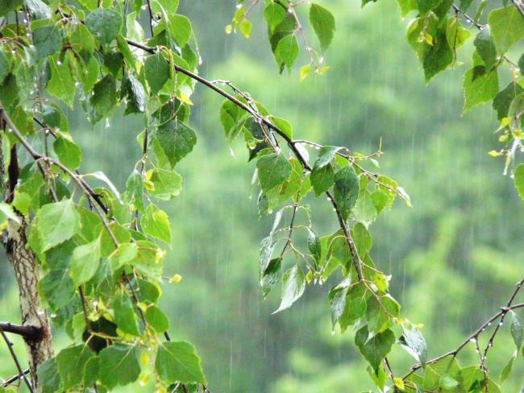

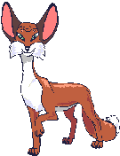


Slide 14
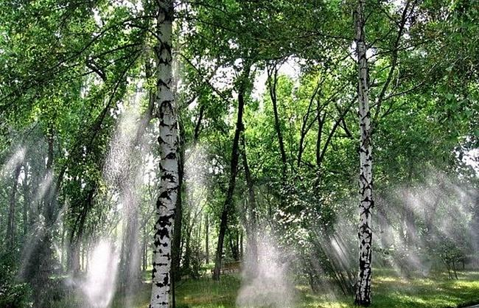
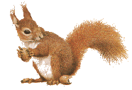

Slide 15
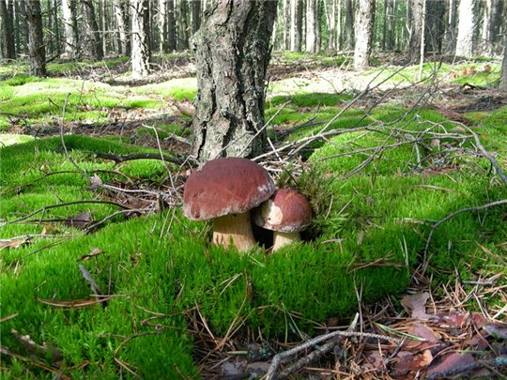


Slide 16
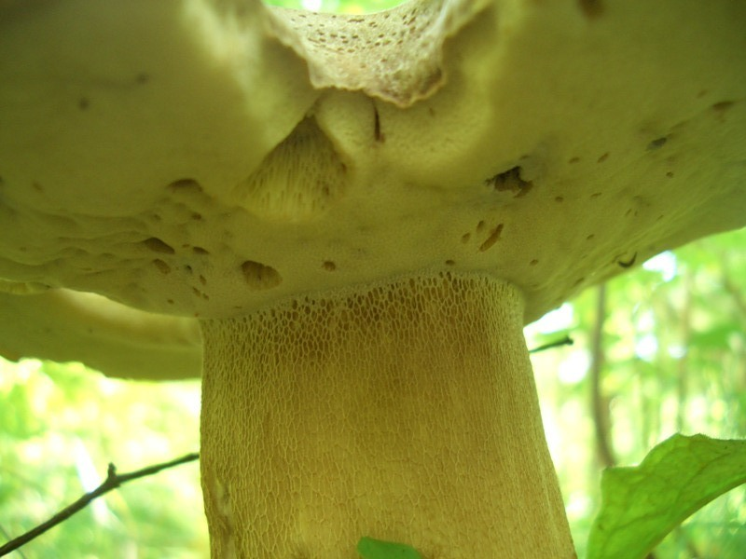
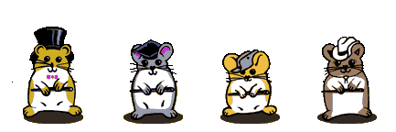

Slide 17
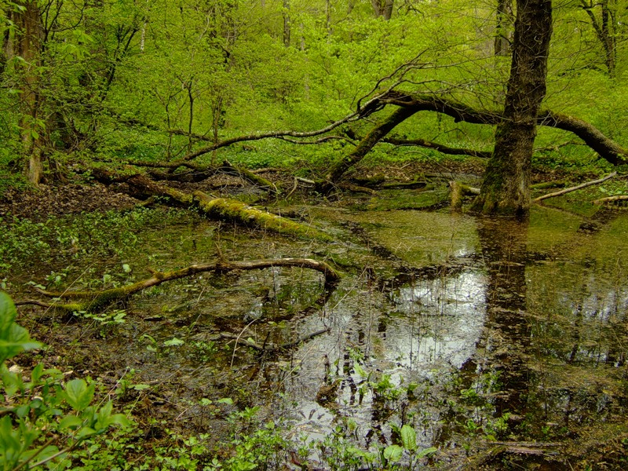



Slide 18
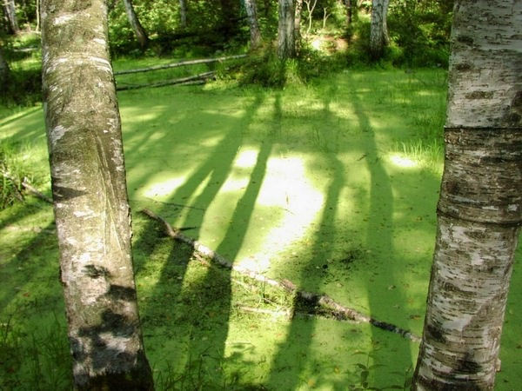


Slide 19
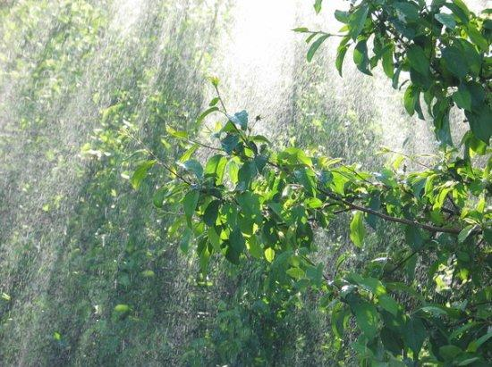


Slide 20
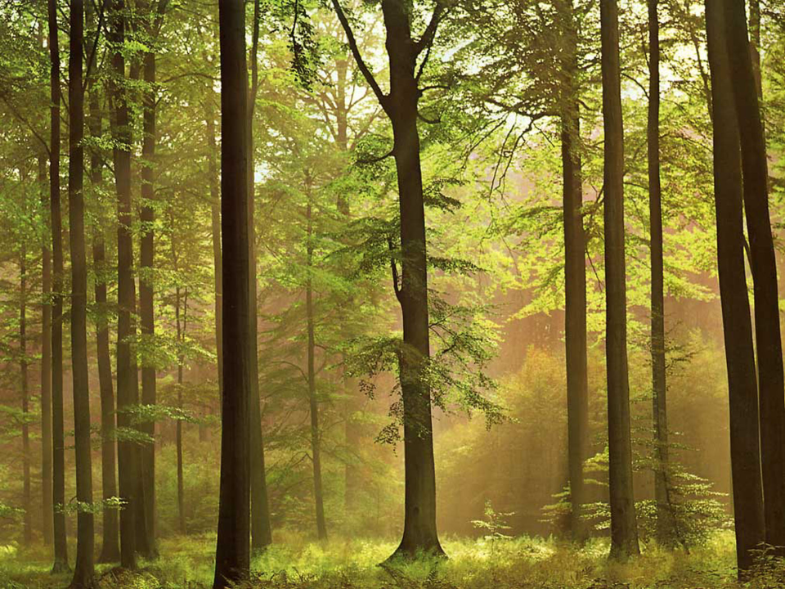
Конец

Slide 21
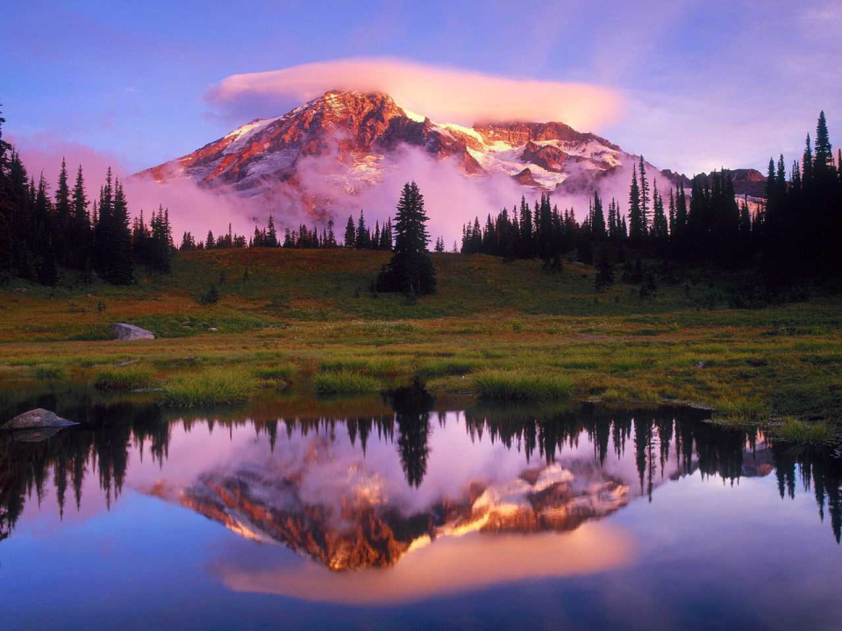
Гора Вредных советов

Slide 22

Правила вежливости.
Будь вежлив со своими товарищами.
Не отвечай на грубость грубостью.
Будь всегда приветлив, здоровайся при встрече, благодари за помощь, уходя – прощайся.
Пусть добрая улыбка красит вас! Улыбайтесь, когда говорите вежливые слова!

Slide 23
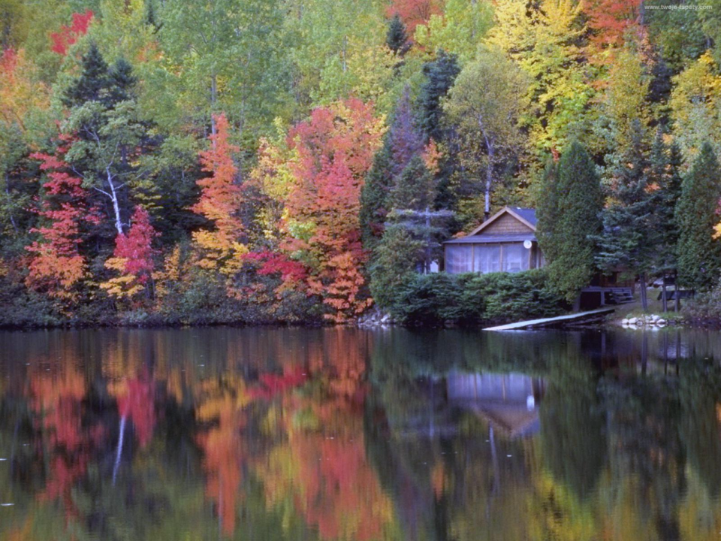
Озеро Театральное

Slide 24
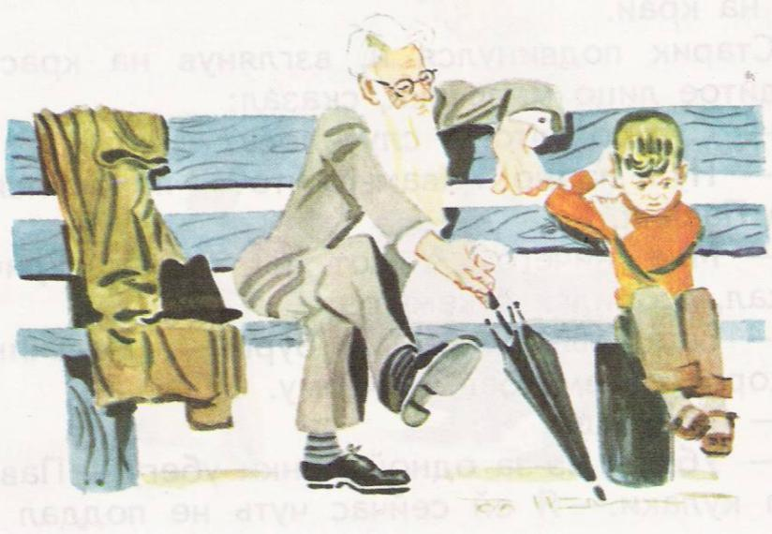
В. Осеева
«Волшебное слово»

Slide 25
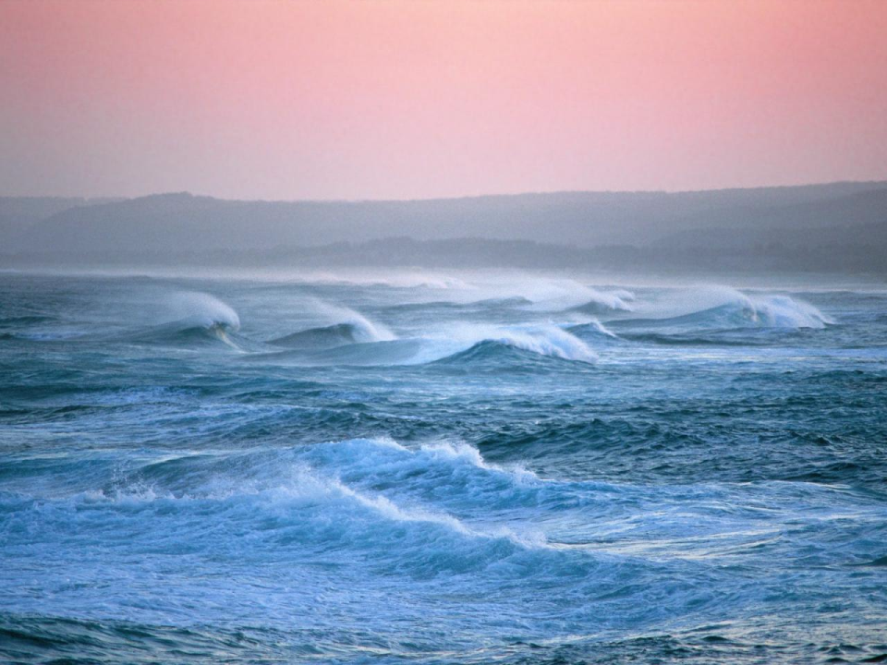
Океан мира и добра

Slide 26

клятва
Клянемся вежливыми быть.
Всегда спасибо говорить.
Добрый день и до свидания
Нет в мире лучше звания!
Клянемся добрыми мы быть,
А лень и грубость позабыть!
Учиться этикету!
Науку помнить эту!
Клянемся добрыми мы быть!

